Slide 1
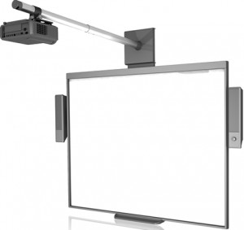
PIZARRA DIGITAL INTERACTIVA
Luis Rojas
3-722-2161

Slide 2
GUIÓN DE LA EXPOSICIÓN
¿Qué es la Pizarra Digital Interactiva?
2
Función Principal
3
¿Quién la crea?
¿Cuándo?
Elementos que la integran
1
4
Tipos de Pizarra Digital Interactiva
5
Ventajas de su uso en educación
6
Inconvenientes de su uso en educación

Slide 3

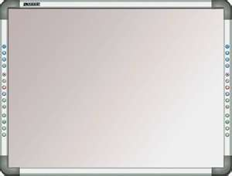
¿Qué es la Pizarra Digital Interactiva?
Un ordenador conectado a un video proyector, que muestra su señal sobre una superficie desde la que se controla el ordenador.

Slide 4
Proyector
Ordenador Multimedia
Elementos que la Integran
Pantalla Interactiva
Software de la pantalla
Medio de conexión (bluetooth, usb…)

Slide 5
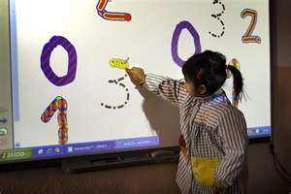
Función Principal
Controlar el ordenador
mediante esta superficie
con un bolígrafo o con el
dedo como si de un ratón
se tratara.

Slide 6
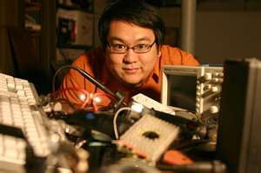
¿Quién la crea y cuando?
La primera pizarra digital fue fabricada por SMART Technologies en el año 1991.
Fue un invento de
Johnny Chung Lee.

Slide 7
Tipos de Pizarras Digital Interactivas

Slide 8
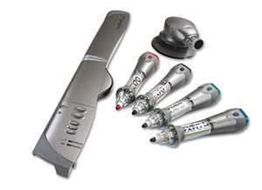
Tipo 1: Pizarras digitales por Ultrasonidos - Infrarroja con lápiz
Estas pizarras digitales son las más baratas del mercado. Trabajan con un dispositivo que se coloca en una pizarra blanca ya existente y usa un lápiz óptico que funciona con pilas. Existen varios modelos y precios.

Slide 9

Tipo 2: Pizarras digitales electromagnéticas con lápiz
Estas pizarras digitales captan la señal de un lápiz especial, esto significa que el lápiz no necesita llevar pilas. No son táctiles, no puedes utilizar los dedos para interactuar y suelen ser bastante más caras que las pizarras anteriores.

Slide 10
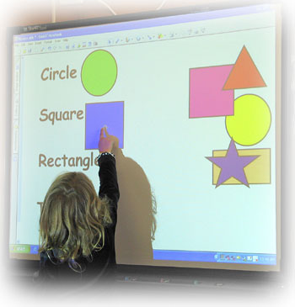
Tipo 3: Pizarras digitales Táctiles con malla
Estas pizarras digitales interactivas permiten interactuar de una forma táctil con los dedos y también con un lápiz. Algunas permiten utilizar rotuladores especiales para pizarras blancas.

Slide 11
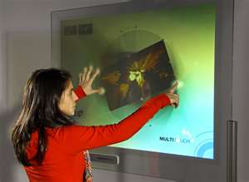
Tipo 4: Pizarras digitales táctiles por infrared
Estas pizarras digitales interactivas tienen las características de las anteriores pero usan una tecnología diferente. Se pueden utilizar rotuladores especiales para pizarras blancas Precio asequible y muy baratas

Slide 12
Ventajas de su uso en Educación
Clases más atractivas y vistosas .
Alumnos más motivados e integrados.
Mejora el proceso de enseñanza aprendizaje.
Válido para todas las edades.
Fuente de información multimedia e interactiva de forma inmediata.

Slide 13
Inconvenientes de su uso en Educación
El profesorado debe recibir una formación inicial.
La dirección del centro debe de estar de acuerdo con la implantación de este recurso.
El centro debe de tener la intención de cambiar y mejorar la práctica docente por parte del profesorado.
El mantenimiento: las lámparas se funden con el uso y son caras.

Slide 14


